Slide 1

一、类 图
主要内容：
1 如何对一个类建模
2 如何表现一个类的特性、职责和约束
3 如何发现类

Slide 2

1 类的可视化表示
类是有着相同结构、行为和关系的一组对象的描述符号。所用的属性与操作都被附在类或其他类元上。类是面向对象系统组织结构的核心
类描述一类对象的属性(Attribute)和行为(Behavior)

Slide 3
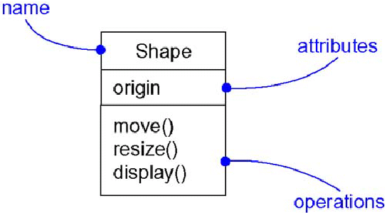
1 类的可视化表示
类是有着相同结构、行为和关系的一组对象的描述符号。所用的属性与操作都被附在类或其他类元上。类是面向对象系统组织结构的核心
类描述一类对象的属性(Attribute)和行为(Behavior)

Slide 4
1 类的可视化表示
名称
  每个类都必须有一个名字，用来区分其它的类。
  类名是一个字符串。
  简单名：单独的名称。
  路径名：用类所在的包的名称作为前缀。
  例如Wall、java::awt::Wall都是合法的类名。
  UML的约定：类名首字母大写。如果类名是由两个单词组成，第二个单词的首字母大写。

Slide 5
1 类的可视化表示
类（class):
是任何面向对象系统中的最重要的构造块。类是对一组具有相同属性、操作、关系和语义的对象的描述。
类的三要素：
  名称：每个类必须有一个有别于其他类的名称。
  属性：是已被命名的类的特性，它描述了该特
  性的实例可以取值的范围。
  操作：是一个对象所做的事情的抽象。

Slide 6
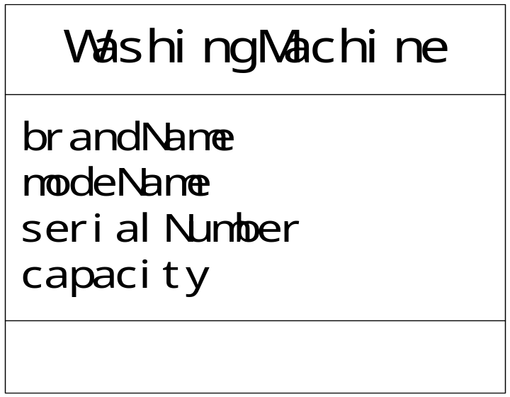
2 属性
  属性：是已被命名的类的特性，它描述了该特性的实例可以取值的范围。
属性
UML的约定：单字属性名小写。如果属性名包含多字，除了第一个字外，其余字首字母大写。

Slide 7
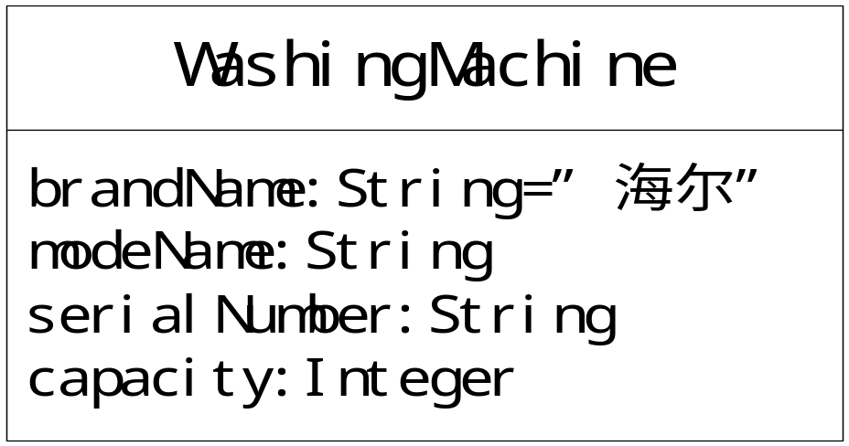
2 属性
  类的属性在该类的对象中都有具体的值。
  UML还允许指定属性的附加信息。
属性可以带类型和缺省值

Slide 8
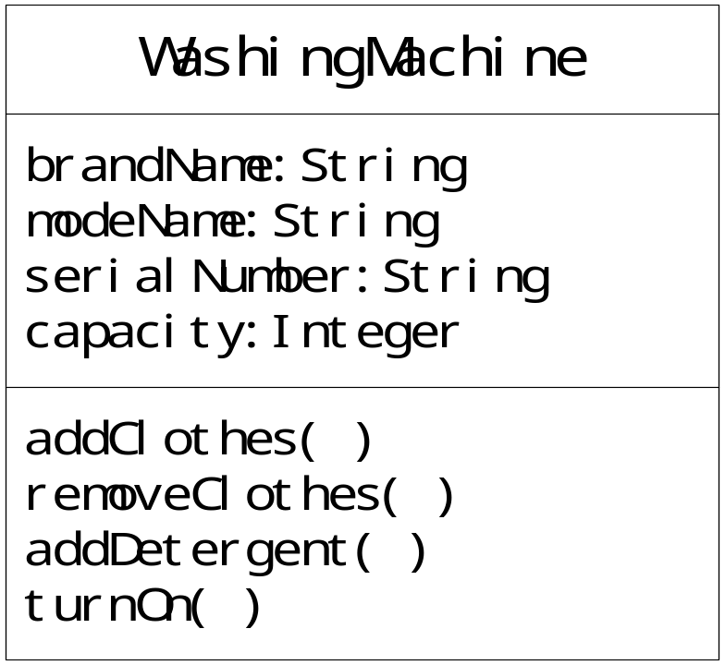
3 操作
  操作：是类能够做的事情，或者你（或另一个类）能对类做的事情。
操作
UML的约定：单字操作名小写。如果操作名包含多字， 除了第一个字外，其余字首字母大写。

Slide 9
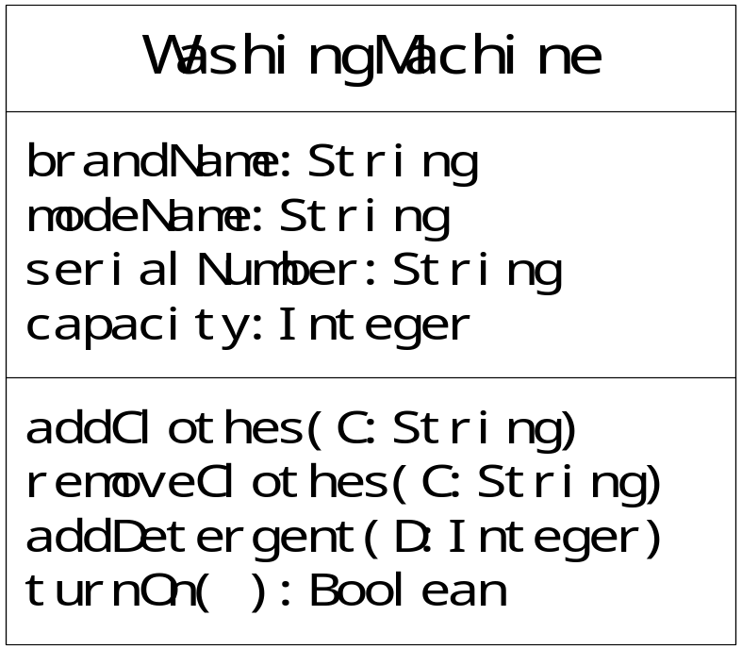
3 操作
  UML还允许指定操作的附加信息。
参数和参数类型
函数：在完成操作后要返回一个返回值。
操作的型构

Slide 10
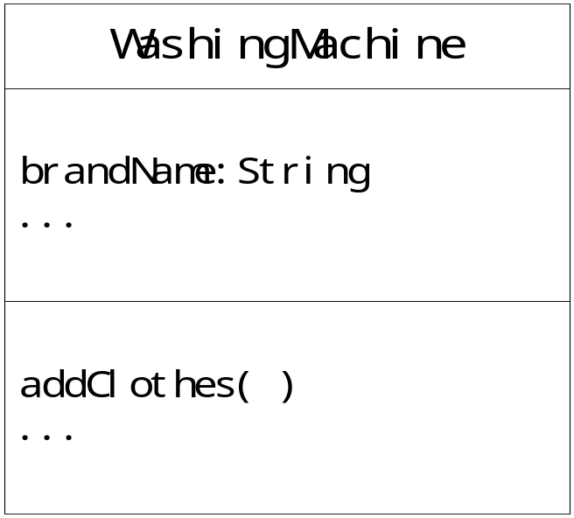
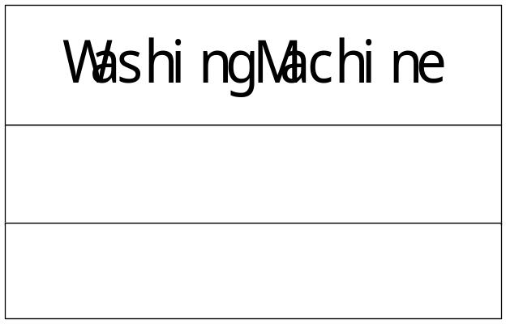
4 属性、操作和可视化表达
    当画一个类时， 不必马上把每个属性和操作都显示出来，只显示与视图相关的属性和操作。空栏并不一定意味着没有属性或操作。
类的属性和操作不一定要全部表示出来
类的省略符号表示法

Slide 11
5 类－应该做什么和如何识别他们
类代表的是领域知识中的词汇和术语。
注意客户用来描述业务实体的名词术语和动词。
假设你是一个系统分析员，建立篮球比赛模型:
篮球比赛
…

Slide 12
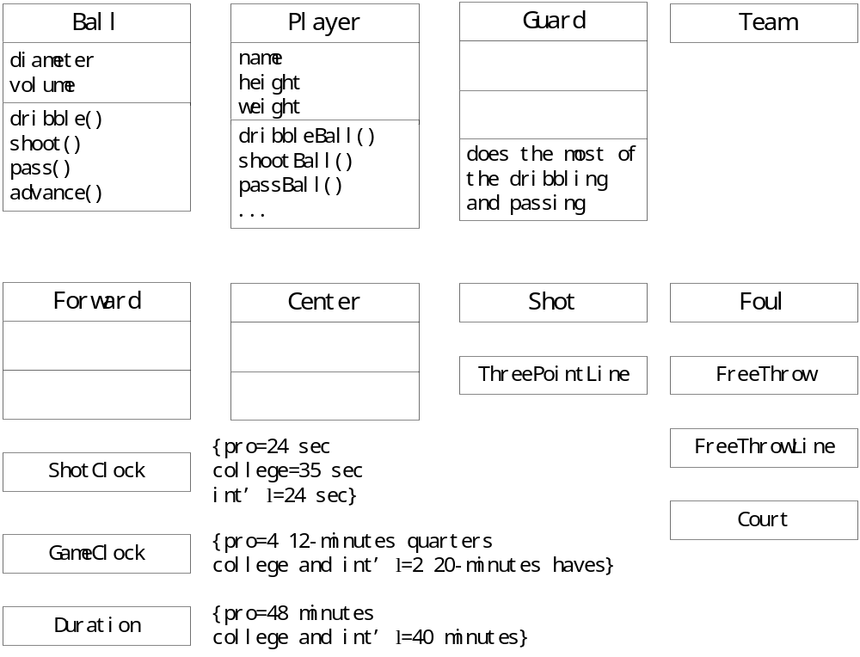
5 类－应该做什么和如何识别他们
篮球比赛的初步类图

Slide 13
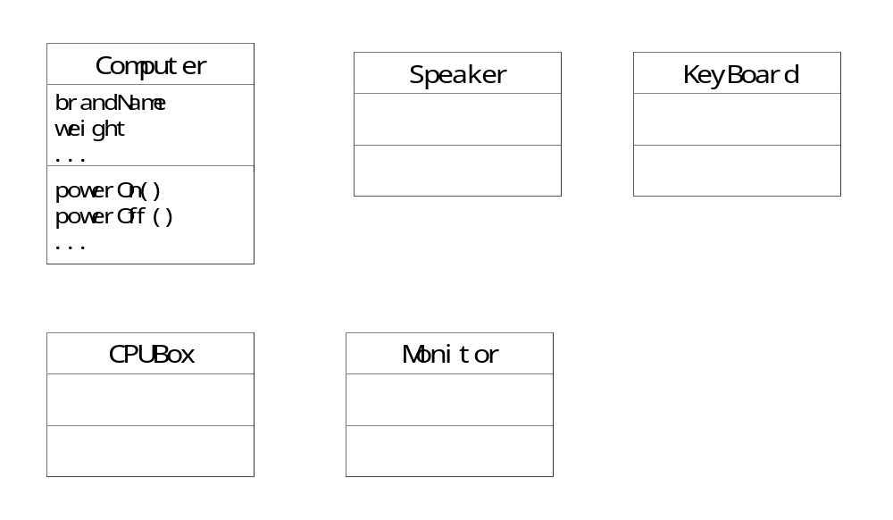
5 类－应该做什么和如何识别他们
计算机应该有哪些类？
建立计算机的模型：
计算机的初步类图

Slide 14
二、关 系
主要内容：
1 如何对类之间的关系建模
2 如何可视化类和子类的关系
3 如何表现类之间的依赖

Slide 15
关系
关系是事物间的连接
图形上：一条线，不同线表示不同种类的关系
面向对象建模中的重要关系：
1.关联关系：描述对象间的结构关系
2. 继承与泛化：描述类间“一般”与“特殊”的关系
3.依赖关系：描述类间的使用关系
关联
继承
依赖

Slide 16
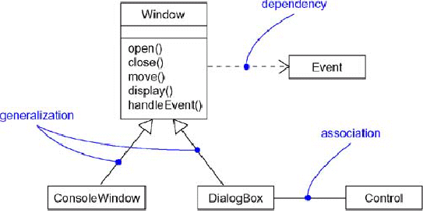
关系
关系是事物间的连接
图形上：一条线，不同线表示不同种类的关系

Slide 17
1 关联
关联是两个或多个特定类之间的关系，它描述了这些类元实例的联系。
参与其中的类元在关联内的位置有序，在一个关联中同一个类可以出现在多个位置。

Slide 18
1 关联
关联关系表示两个类之间存在某种语义上的联系
  一种结构关系
  从一个类可以导航到另外一个类
可用于关联关系的基本修饰：
名字 角色 阶元（多重性）
关联关系是所有关系中最通用的，语义最弱

Slide 19
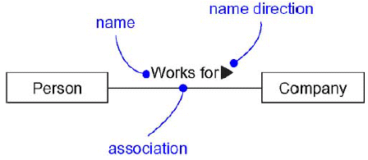
1 关联
名称name

Slide 20
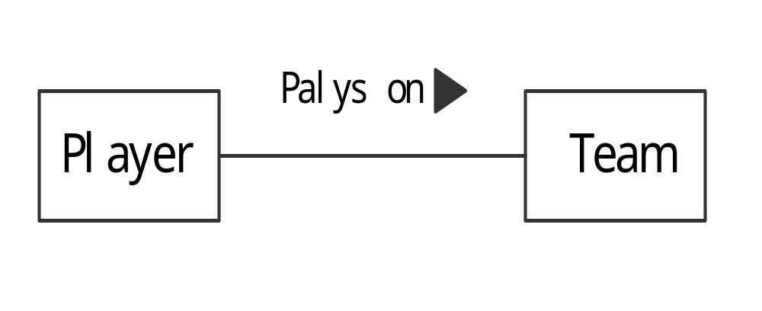
1 关联
名称name

Slide 21
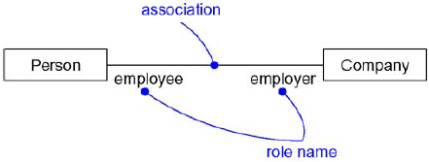
1 关联
角色

Slide 22
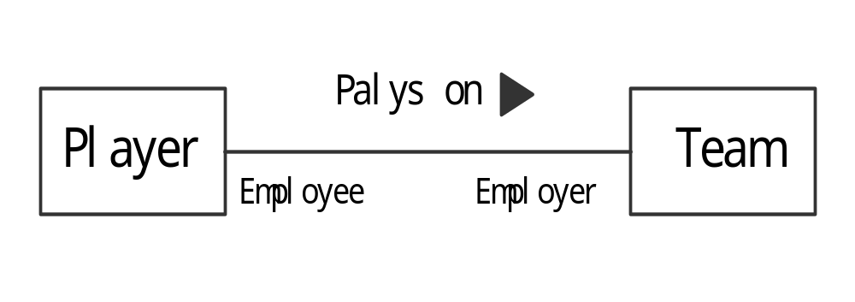
1 关联
角色

Slide 23
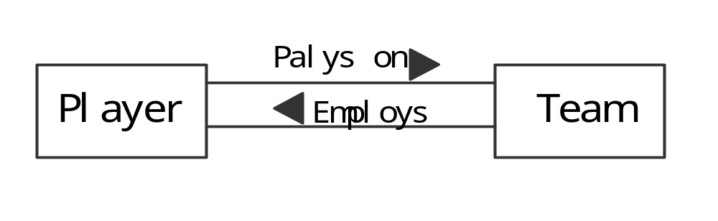
1 关联
两个类之间的不同关联

Slide 24
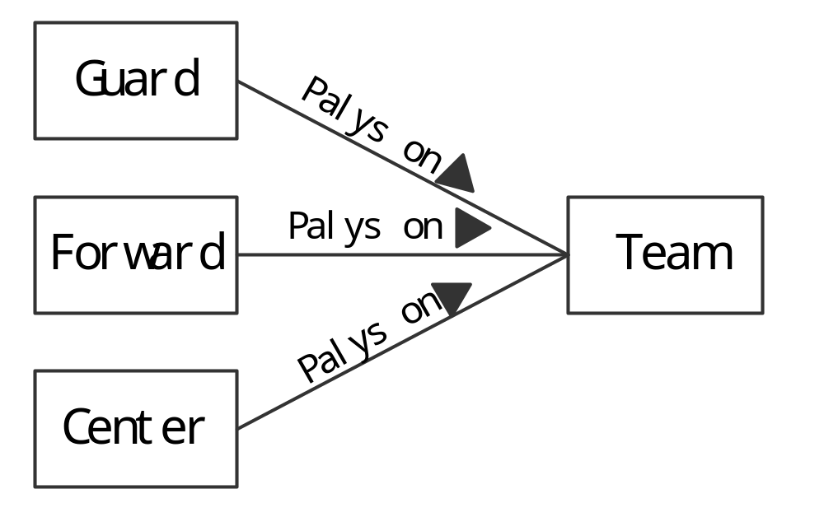
1 关联
多个类可以和同一个类关联

Slide 25
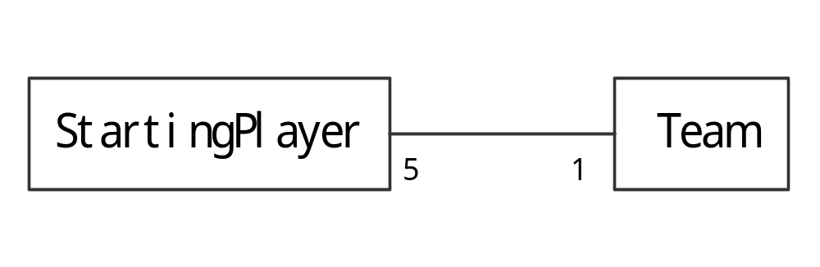
2 多重性
多重性是指某个类有多个对象可以和另一个类的单个对象关联。
表示方法：在参与关联的类附件的关联线上注明多重属性，数值的位置可以在关联线的上边或下边。

Slide 26
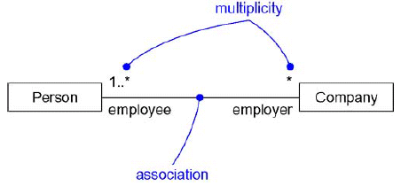
2 多重性
1..*代表一个或多个
UML使用星号（*）来代表许多和多个。在语境中，一般情况下，两点表示“到”的含义，如12..18，逗号表示“或”的关系。

Slide 27
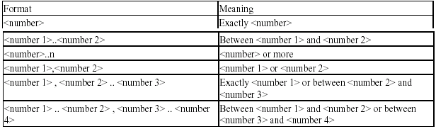
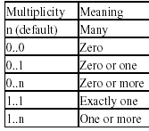
2 多重性
关联的多重性

Slide 28
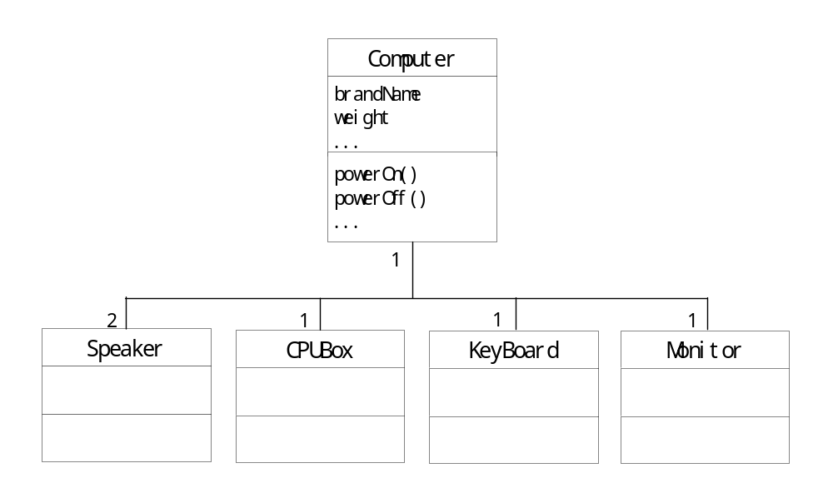
建立关联的例子
哪些类之间存在关联呢？
建立计算机模型类之间的关联
计算机类图的关联

Slide 29
3 继承和泛化
在解决复杂性问题时，通常需要将具有共同特性的元素抽象成类别，并通过增加其内涵而进一步分类。
学生：大学生、中学生、小学生
火车：客运列车、货运列车
住房：公寓、排屋、别墅
家电：电视机、洗衣机、冰箱、空调
一般元素、
基类元素、
父元素
特殊元素、子元素

Slide 30
3 继承和泛化
泛化(Generalization)关系
泛化（继承）关系描述了一般事物与该事物的特殊种类之间的关系，也即父元素和子元素之间的关系。
子元素继承父元素所具有的结构和行为，通常子元素还要添加新的结构和行为，或者修改父元素的行为。

Slide 31
3 继承和泛化
类之间的泛化关系表示子类继承一个或多个父类的结构和行为。
父类
子类

Slide 32
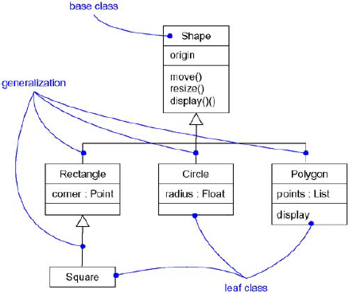
3 继承和泛化

Slide 33
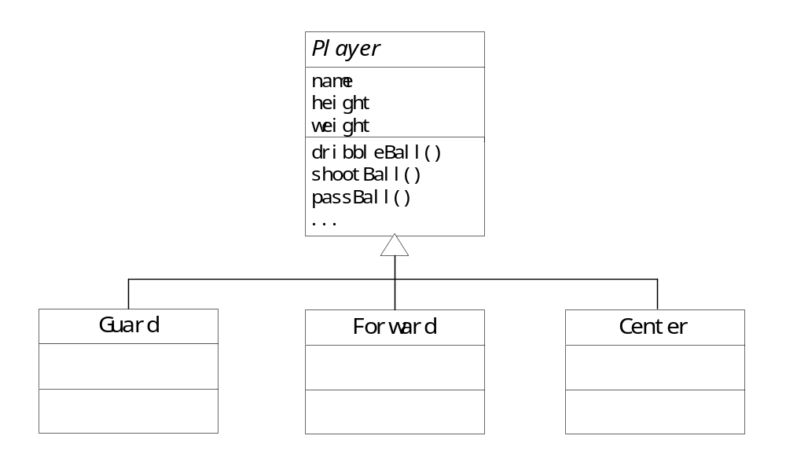
3 继承和泛化
找出继承关系
找出继承关系：学生、大学生、中学生、小学生、大一新生……

Slide 34
3 继承和泛化
抽象类：不提供实例对象的类
抽象类

Slide 35
4 依赖
依赖关系 ：
如果一个模型元素的变化会影响另一个模型元素（这种影响不必是可逆的），那么就说这两个模型元素之间存在依赖关系。
有两个元素，如果修改元素X的定义可能会引起对元素Y的定义的修改，则称Y元素依赖于元素X。

Slide 36
4 依赖
关于依赖的语义，举个简单的例子：
一个小孩（依赖事物）是没有获取食物的能力，他的生存就是依赖于他的父母（被依赖事物）对他的抚养（依赖方式）。故依赖被这样定义：一个事物为了达到某个目的，而采用一种依赖方式依赖于被依赖事物。
依赖事物
被依赖事物

Slide 37
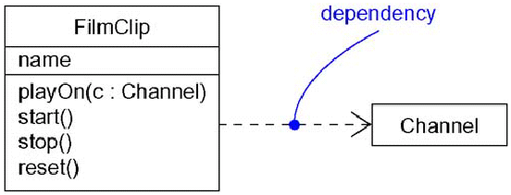
4 依赖
A依赖B——A使用B，B的变化会影响到A
通常，B在A的操作的参数中

Slide 38
5 类图和对象图
需要注意的是,虽然在软件开发的不同阶段都使用类图,但这些类图表示了不同层次的抽象。
在需求分析阶段,类图是研究领域的概念;在设计阶段,类图描述类与类之间的接口;
而在实现阶段,类图描述软件系统中类的实现。

Slide 39
5 类图和对象图
类图
显示一组类、接口、以及它们之间关系的图。
对系统静态设计视图建模。
通常包含：
  类、接口
  依赖、泛化和关联关系
  包、子系统
  注解和约束

Slide 40
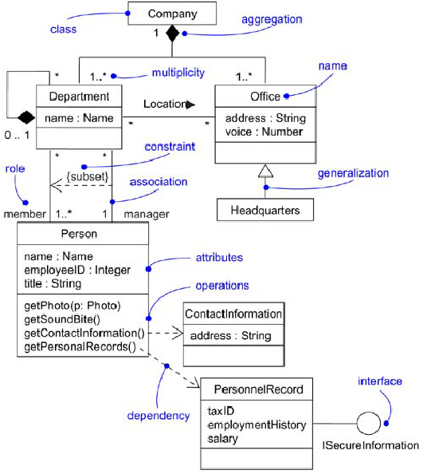
5 类图和对象图
类
图

Slide 41
5 类图和对象图
对象图
模拟类图中所含有的类的实例
表示一组对象及它们之间的联系
对象图中包含对象和连接
在UML中，对象图的使用相当有限，主要用于表达数据结构的示例，以及了解系统在某个特定时刻的具体情况等。

Slide 42
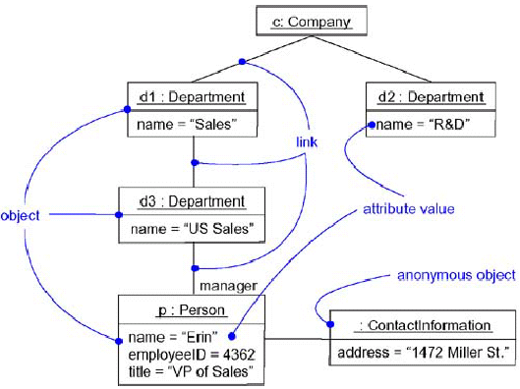
5 类图和对象图
实例名+抽象名
对
象
图
名称加下划线区分实例与抽象

Slide 43
三、聚集、组成、接口和实现
主要内容：
1 如何对包含其他类的类建模
2 如何对接口以及与其相关联的类建模
3 可见性的概念

Slide 44
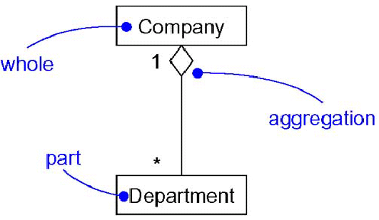
1 聚集
聚集（聚合）
是一种特殊形式的关联。
表示类之间的关系是整体与部分的关系。
一辆轿车包含四个车轮、一个方向盘、一个发动机和一个底盘，这是聚集的一个例子。在需求分析中，“包含”、“组成”、“分为……部分”等经常设计成聚集关系。
用空心菱形表示

Slide 45
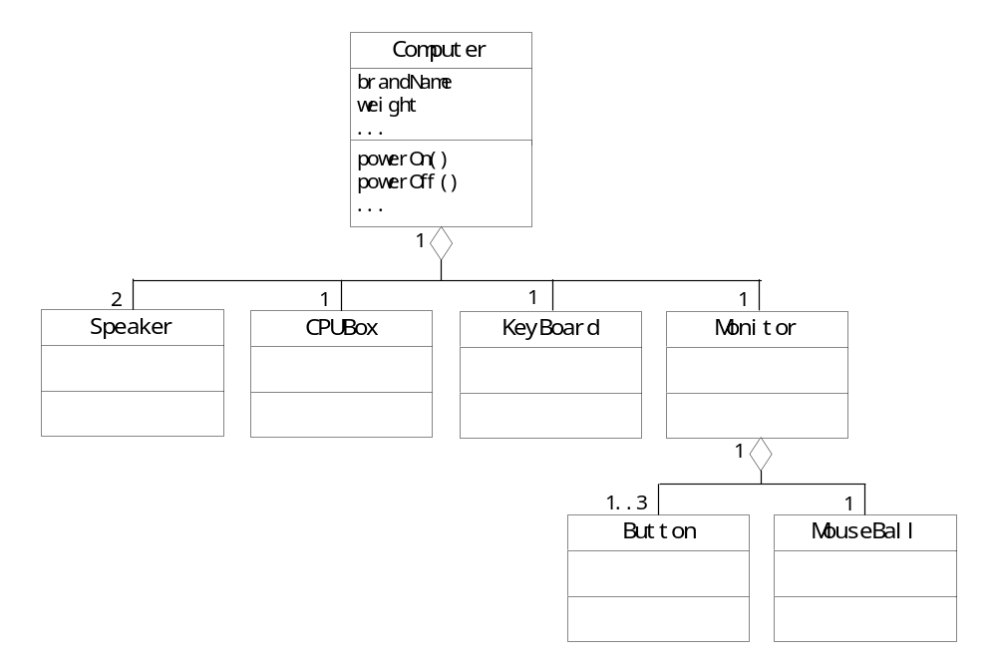
1 聚集
计算机系统的聚集关系：

Slide 46
2 组成
组成（组合）：是聚集的变种，它加入了一些重要的语义。
聚集可以进一步划分成：共享聚集(Shared Aggregation)和组成。
部分可以参加多个整体，我们称之为共享聚集。
例如，课题组包含许多成员，但是每个成员又可以是另一个课题组的成员。
整体拥有各部分，部分与整体共存，如整体不存在了，部分也会随之消失，这称为组成。
例如，我们打开一个视窗口,它就由标题、外框和显示区所组成。一旦消亡则各部分同时消失。

Slide 47
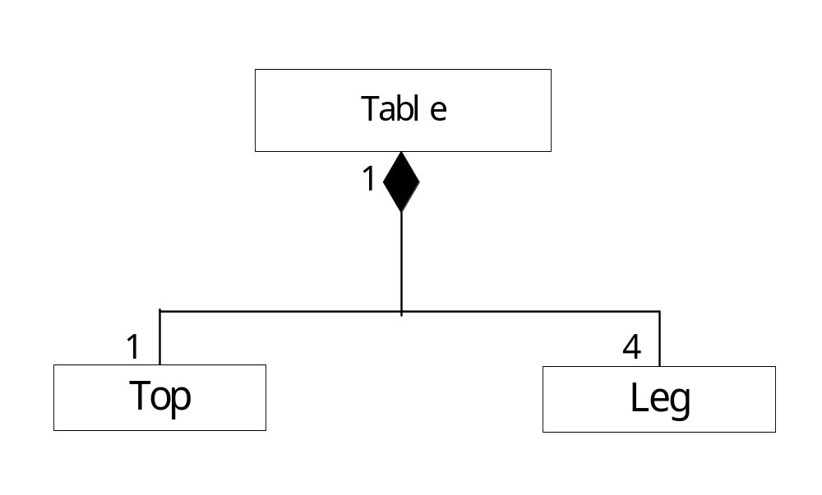
2 组成
组成关系：
用实心菱形表示

Slide 48
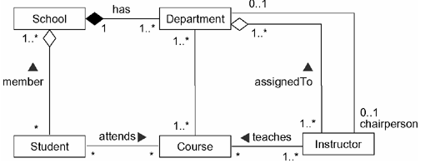
2 组成

Slide 49
3 接口和实现
接口就是规定类或组件服务的操作的集合。
接口的理解：
接口是一个事物（该事物是类或构件）的内部和外部通讯，从数据的初始化到数据的输入输出的实现，接口在中间其“关卡”作用。一是将数据从一端取得发给另一端；一是检验数据的合法性，并监督取什么数据和怎样取数据。

Slide 50
3 接口和实现
实现是一种关系，是一种将模型元素（如类）与另一种模型元素（如接口）连接起来，其中接口只是行为的说明而不是结构或者实现。
实现和继承
相似之处：类可以使用接口的操作，也可以从父类继承操作。
不同之处：类不能使用接口中的属性，但可以继承父类的属性。

Slide 51
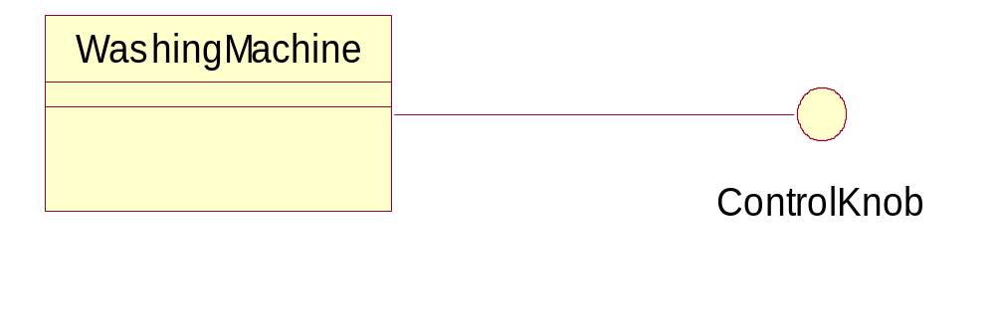
3 接口和实现
接口的表示

Slide 52
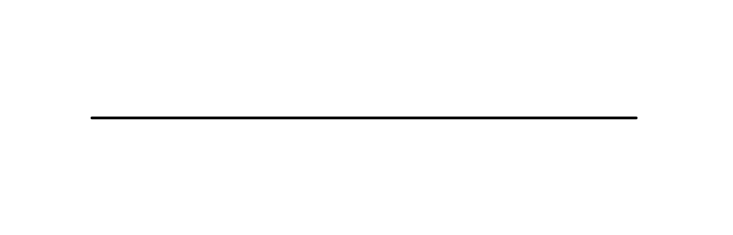
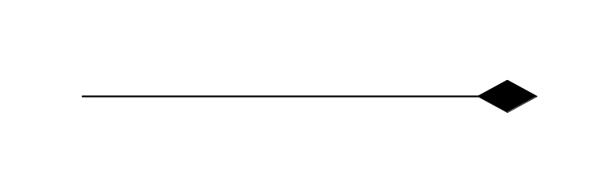
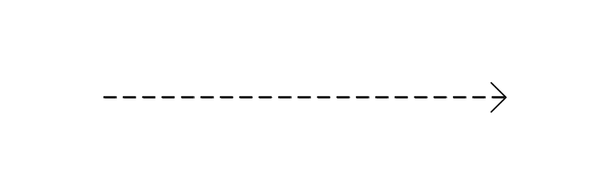
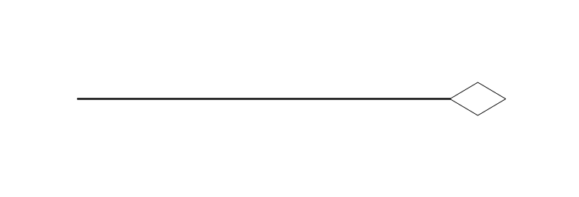
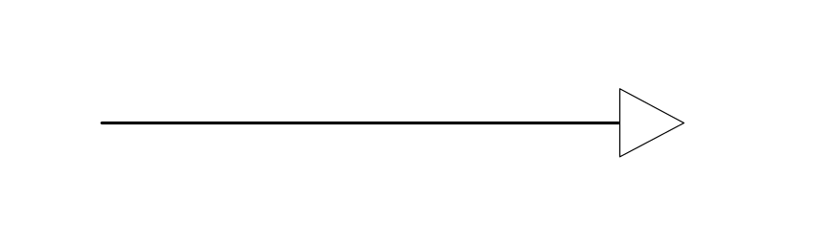
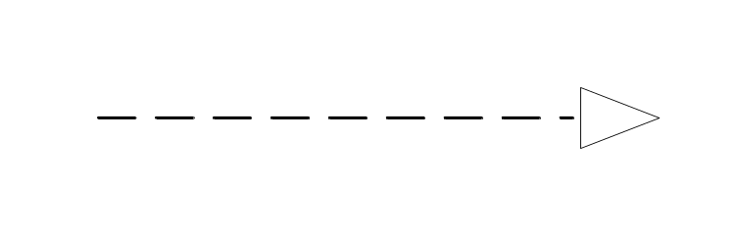
思考题
以下符号表示
关联
组成
依赖
聚集
继承
实现

Slide 53
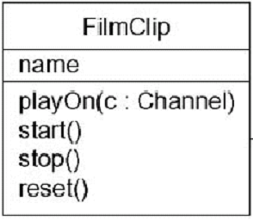

思考题
2. 指出两个类之间的关系

Slide 54
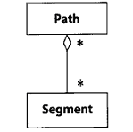
思考题
3. 指出图中所表达的关系
聚集

Slide 55
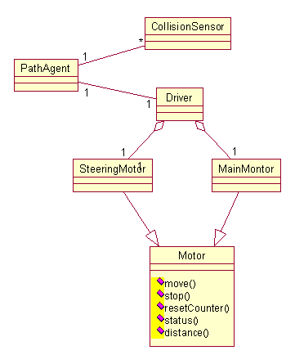
思考题
4. 指出下面类图中所包含的关系
自治机器人的类图
聚集
关联
继承

